Slide 1
O‘zbek tili
9-sinf
Mavzu:
Ayol – oila ko‘rki
(To‘ldiruvchining ifodalanishi)

Slide 2
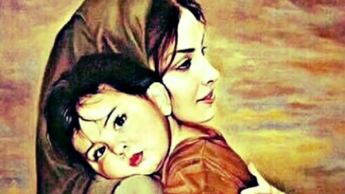
“Sinkveyn” metodi
Tushuncha – ot
2 so‘zdan iborat sifat
3 so‘zdan iborat fe’l
4 so‘zdan iborat munosabat
1 so‘zdan iborat sinonim
. Uning ish faoliyati haqida nimalarni bilasiz?
5. O‘tkir Rahmat qanday mukofotlarga sazovor bo‘lgan?

Slide 3
“Sinkveyn” metodi
Ona
Mehribon, g‘amxo‘r
Tarbiyalaydi, g‘amxo‘rlik qiladi
Mehribon ona farzandini tarbiyalaydi, g‘amxo‘rlik qiladi.
Volida.
. Uning ish faoliyati haqida nimalarni bilasiz?
5. O‘tkir Rahmat qanday mukofotlarga sazovor bo‘lgan?

Slide 4
O‘tilgan mavzuni takrorlash
Ot bilan, otlashgan sifat, sifatdosh bilan ifodalangan to‘ldiruvchilarni aniqlab, ko‘rsatilgan ranglarga bo‘yang.
yaxshiga | bilmagandan | xolasidan | bilmaganni
kitobni | yomondan | o‘qiganga | shakardan
katta | daftarga | nodonga | ko‘rganni

Slide 5
O‘tilgan mavzuni takrorlash
yaxshiga | bilmagandan | xolasidan | bilmaganni
kitobni | yomondan | o‘qiganga | shakardan
kattaga | daftarga | nodonga | ko‘rganni

Slide 6
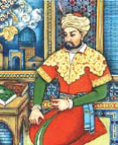
3-topshiriq (84-85-betlar)
Quyidagi hikmatlarni o‘qing va mazmunini ona tilingizga
tarjima qiling.
Onalarning oyog‘i ostidadir
Ravzai jannatu jinon bog‘i.
Ravza bog‘i visolin istar esang
Bo‘l onaning oyog‘in tufrog‘i.
Alisher Navoiy

Slide 7
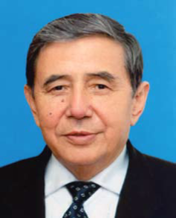
Quyidagi hikmatlarni o‘qing va mazmunini ona tilingizga tarjima qiling.
Ayol shunday jumboqlar kitobiki, hali hech kim uni oxirigacha o‘qiy olgan emas.
O‘.Hoshimov

Slide 8
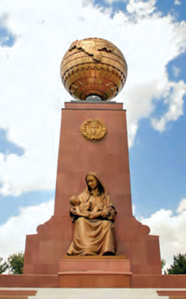
Quyidagi hikmatlarni o‘qing va mazmunini ona tilingizga tarjima qiling.
Hamma yerda va hamisha ayol kishining eng oliyjanob fazilati kamtarlikdir.
N. M.Karamzin

Slide 9
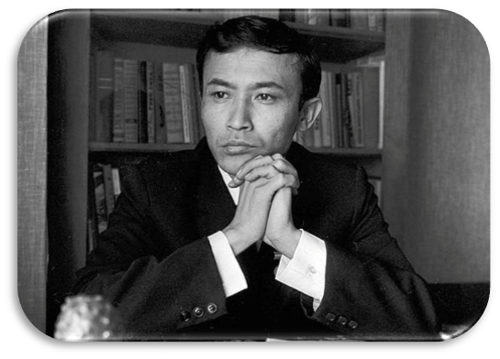
Quyidagi hikmatlarni o‘qing va mazmunini ona tilingizga tarjima qiling.
Bu yorug‘ olamda Vatan bittadir,
Bittadir olamda Ona degan nom.
Abdulla Oripov

Slide 10
Quyidagi hikmatlarni o‘qing va mazmunini ona tilingizga tarjima qiling.
Hamma yerda va hamisha ayol kishining eng oliyjanob fazilati kamtarlikdir.
N. M.Karamzin
Скромность самое благородное качество женшины везде и всегда.

Slide 11
Quyidagi hikmatlarni o‘qing va mazmunini ona tilingizga tarjima qiling.
Bu yorug‘ olamda Vatan bittadir,
Bittadir olamda Ona degan nom.
Abdulla Oripov
В этом мире Родина одна,
мать одна.

Slide 12
To‘rtliklarni yozing, to‘ldiruvchilarni topib, tagiga chizing. Jadval asosida mashqni bajaring.
2 – mashq

Slide 13
To‘rtliklarni yozing, to‘ldiruvchilarni topib, tagiga chizing. Jadval asosida mashqni bajaring.
2 – mashq
Yana atadim, she’r azizim ustoz
Sizni desam, tanda jo‘shar hayajon.
Quyoshga yetguncha yozsam-da oz-oz,
Sizga muhabbatim dilda bir jahon!
T.Rajabiy
yo‘q, xo‘p, ha, uzr, rahmat

Slide 14
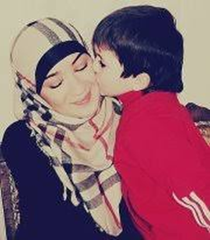
Yaxshiga yaxshi nom fe’lidan yetar,
Sha’niga barcha el rahmatlar aytar.
Yomon bag‘rini tosh aylasa, yaxshi –
Yurak qo‘ri bilan toshni eritar.
T. Yo‘ldosh

Slide 15
4-topshiriq. O‘qing.Tinglang.
Ona tilingizga tarjima qiling va savollar tuzing.
Ona – ulug‘ zot
Azaldan xalqimiz onalarni „uy bekasi“, „xonadon farishtasi“, deb
ulug‘lab kelishgan. Oilada bolaning yaxshi inson bo‘lib yetishishida onaning o‘rni kattadir.

Slide 16
4-topshiriq
O‘qing. Tinglang.
Ona o‘z bolasini: „O‘qitay, qornini to‘q tutay, katta odam qilay“, – deb o‘z rohatidan ham voz kechadi. Bolani jismonan sog‘lom bo‘lib yetishishi uchun uni chiniqtirish, badantarbiya bilan shug‘ullantirish kerak bo‘ladi.
Onalarimiz kechirimli bo‘ladilar. Ular o‘z bolalari bilib-bilmay qilgan ayb ishlarini kechiradilar. Bolalaridan o‘z nasihatlarini ayamaydilar. Ularni to‘g‘ri yo‘lga yetaklaydilar. Farzandlarining erishayotgan yutuqlarini ko‘rib quvonadilar.
So‘z-gaplarni toping. Siz ham tengdoshingizga maktub yozing.

Slide 17
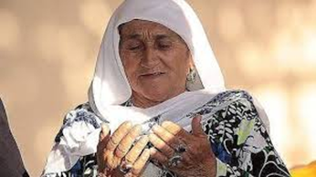
“Xotira mashqi”
Eslab qoling!
ulug‘ zot | великая личность
azaldan | с давних времён
voz kechmoq | отказываться
uy bekasi | домoхозяйка
xonadon farishtasi | ангел дома

Slide 18
“Xotira mashqi”
Eslab qoling!
ulug‘lamoq | возвеличивать
kechirimli | простительный
bilib-bilmay | необдуманно
rohat | удoвольствие
nasihat | наставление

Slide 19
4-topshiriq. O‘qing.Tinglang.
Ona tilingizga tarjima qiling va savollar tuzing.
Ona – ulug‘ zot
Azaldan xalqimiz onalarni „uy bekasi“, „xonadon farishtasi“, deb ulug‘lab kelishgan. Испокон веков наш народ почитал матерей как домохозяек, ангелом дома. Oilada bolaning yaxshi inson bo‘lib yetishishida onaning o‘rni kattadir. В воспитании ребёнка хорошим человеком велика роль матери в семье.

Slide 20
Mustaqil ish
“Ushbu mavzuda meni hammasidan ko‘proq ..... qiziqtiradi”.
“Men shuni aniqlashtirmoqchi edimki, .....”.
“Men orttirgan bilimlarimni .... qo‘llayman”.
“Ushbu mavzuni o‘rganish jarayonida men....erishdim”.
“Men ..... to‘g‘risida ko‘proq bilib olmoqchi edim”.
“Men uchun ..... murakkab bo‘ldi”.
“Menga .....yoqdi”.

Slide 21
Mustaqil bajarish uchun topshiriqlar
Savollarga javob bering.
1. Quyidagi jumlalarni davom ettiring.
Onam uy bekasi ..., onam ... .
2. Mashhur ayollardan kimlarni bilasiz?
3. Nima sababdan Vatanni onaga tenglashtiramiz?

Slide 22
19
E’tiboringiz uchun rahmat!

